Slide 1
Побитовые операции в С++
«Нет того нового обычая, который не был бы старым» Джефри Чосер
& - поразрядная конъюнкция
| - поразрядная дизъюнкция
^ - поразрядное исключающее «ИЛИ» (XOR)
~ - поразрядное отрицание
>> - сдвиг вправо
<< - сдвиг влево

Slide 2
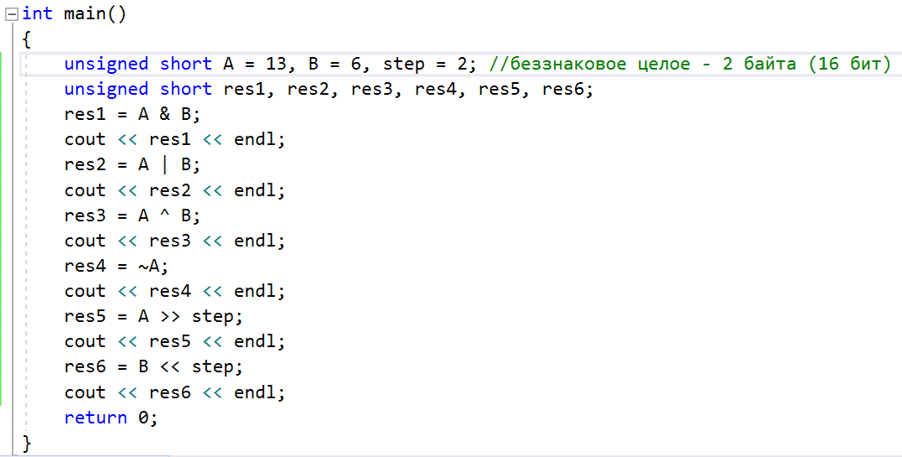
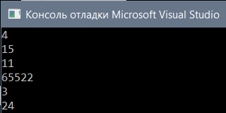
Побитовые операции в С++
«Нет того нового обычая, который не был бы старым» Джефри Чосер

Slide 3
Побитовые операции в С++
«Нет того нового обычая, который не был бы старым» Джефри Чосер
При сдвигах «пустые» ячейки заполняют нулями (выделены красным). Для сдвига вправо аналогично нули добавляются слева!
В | 0 | 0 | 0 | 0 | 0 | 0 | 0 | 0 | 0 | 0 | 0 | 0 | 0 | 1 | 1 | 0
В << 2 | 0 | 0 | 0 | 0 | 0 | 0 | 0 | 0 | 0 | 0 | 0 | 1 | 1 | 0 | 0 | 0

Slide 4
Побитовые операции в С++
«Нет того нового обычая, который не был бы старым» Джефри Чосер
Все операции выполняются поразрядно, то есть первый разряд А с первым разрядом В, вторые, третьи и т.д.
Следите за одинаковой разрядностью операндов.
А | 0 | 0 | 0 | 0 | 0 | 0 | 0 | 0 | 0 | 0 | 0 | 0 | 1 | 1 | 0 | 1
В | 0 | 0 | 0 | 0 | 0 | 0 | 0 | 0 | 0 | 0 | 0 | 0 | 0 | 1 | 1 | 0
А ⊕ В | 0 | 0 | 0 | 0 | 0 | 0 | 0 | 0 | 0 | 0 | 0 | 0 | 1 | 0 | 1 | 1

Slide 5
Задачи для самостоятельной работы unsigned char A, B, STEP; //sizeof(char) = 1 1 байт = 8 бит (ячеек)
Вариант 1 А = 15, В = 8, STEP = 3 Выполните следующие операции вручную: А & B А ⊕ В А >> STEP | Вариант 2 А = 12, В = 7, STEP = 2 Выполните следующие операции вручную: А | B А ⊕ В А << STEP | Вариант 3 А = 13, В = 3, STEP = 1 Выполните следующие операции вручную: ~B А ⊕ В B >> STEP | Вариант 4 А = 11, В = 9, STEP = 4 Выполните следующие операции вручную: ~A А ⊕ В B << STEP

